Slide 1
7장. 투상변환과 뷰포트변환
학습목표
  평행투상과 원근투상의 차이점을 이해한다.
  가시부피 설정방식을 이해한다.
  glOrtho( ) 함수와 gluPerspective( ) 함수 파라미터를 이해한다.
  전방 절단면을 되도록 시점에서 멀리 가져가는 이유를 이해한다.
  시점좌표, 절단좌표, 정규화 장치좌표, 화면좌표로의 변환과정을 이해한다.

Slide 2
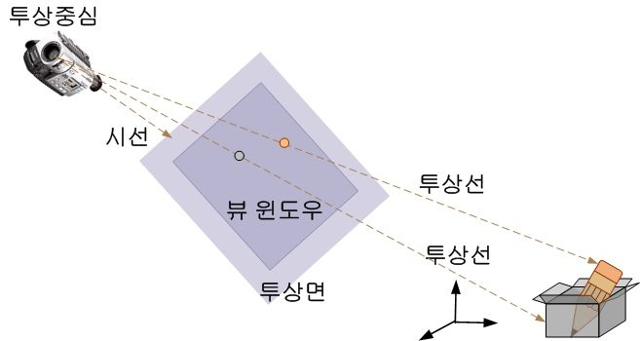
Section 01 투상-투상
투상(Projection) = 가시변환(Viewing Transformation)
  투상면(View Plane, Projection Plane)
  관찰자 위치(View Point, Eye Position)
  = 카메라 위치(Camera Position) = 투상중심(COP: Center of Projection) = 시점좌표계 원점(Origin of VCS)
  투상선(Projectors): 물체 곳곳을 향함
  시선(Line of Sight) : WCS원점 또는 초점을 향함
  투상면(Projection Plane, View Plane)
[그림 7-1] 투상선과 투상면

Slide 3
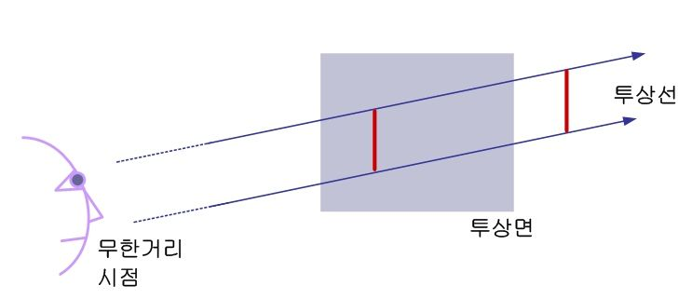
평행투상(Parallel Projection)
시점이 물체로부터 무한대의 거리에 있다고 간주
  투상선이 평행
  원래 물체의 평행선은 투상 후에도 평행
  시점과의 거리에 무관하게 같은 길이의 물체는 같은 길이로 투상
정사투상, 축측투상, 경사투상 등으로 분류
[그림 7-2] 평행투상

Slide 4
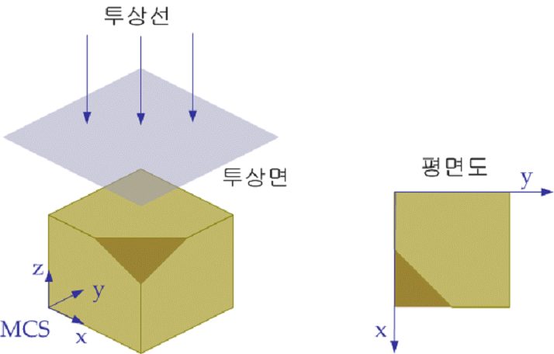
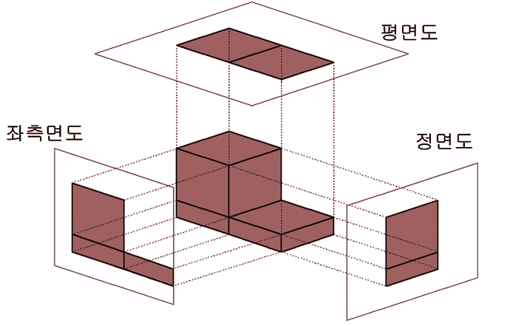
정사투상(Orthographic Projection)
평면도, 입면도, 측면도 등
  주 평면(Principal Plane): MCS 주축인 x, y, z에 의해 형성되는
  x-y, y-z, z-x
  투상면은 주 평면 중 하나와 평행
투상선은 투상면과 직교
  원래 물체의 길이를 정확히 보존. 공학도면에 사용
  투상선이 반드시 투상면과 직교-> 시점위치가 제한됨.
[그림 7-3] 정사투상 I [그림 7-4] 정사투상 II

Slide 5
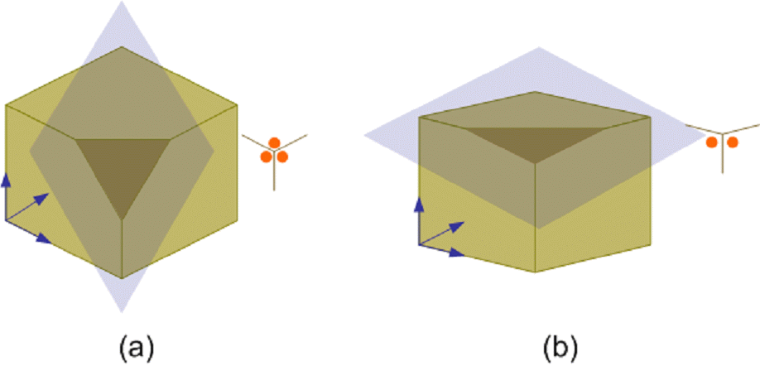
축측투상(Axonometric Projection)
한꺼번에 여러 면을 보여줌
  투상선은 투상면과 직교. 투상면이 주평면들과 평행하지 않음
축 방향으로 서로 다른 축소율(cf. 정사투상)
  삼각(삼중형, Trimetric)
    투상면이 임의의 위치.
  양각(이중형, Dimetric)
    투상면이 2 개의 주 평면에 대해서 대칭적.
    2개의 축 방향에 대해 동일 축소율
  등각(동형, Isometric)
    투상면이 3 개의 주 평면이 만나는 모서리에서 모든 평면에 대해 대칭적으로 놓일 때. 3개의 축 방향에 대해 동일 축소율
Ex. 등각, 양각
[그림 7-5] 등각투상과 양각투상

Slide 6
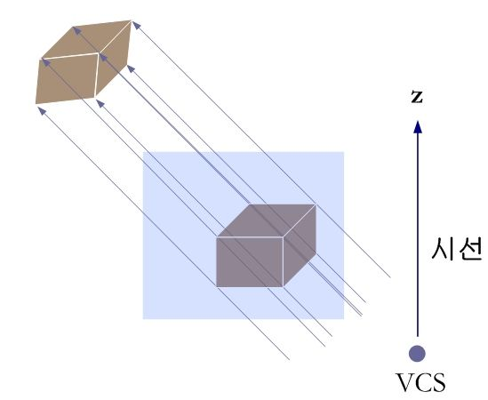
경사투상(Oblique Projection)
투상선끼리는 평행
투상면은 시선에 수직이지만 투상선과 직교하지 않음.
고개는 돌리지 않고 눈동자만 돌려서 보는 것과도 흡사
[그림 7-7] 경사투상

Slide 7
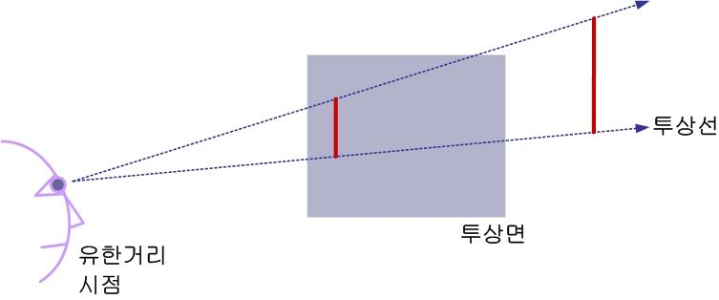
원근투상(Perspective Projection)
시점이 물체로부터 유한한 거리에 있다고 간주
투상선이 시점에서 출발하여 방사선 모양으로 퍼져감.
카메라나 사람의 눈이 물체를 포착하는 방법
[그림 7-8] 원근투상

Slide 8
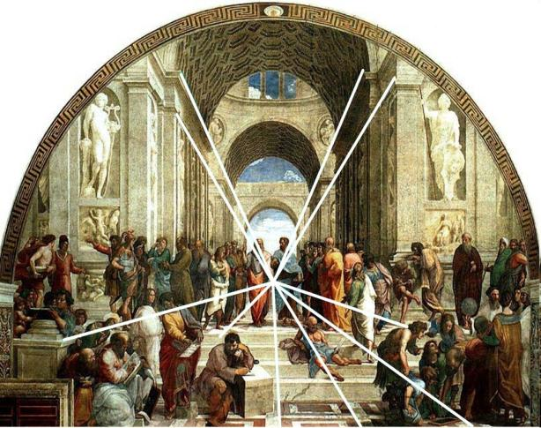
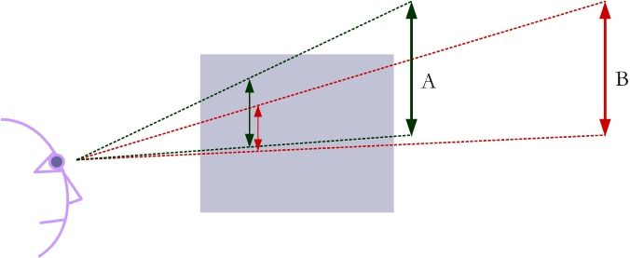
원근투상(Perspective Projection)
원근감(Depth Feeling)
  동일한 크기의 물체라도 시점으로부터 멀리 있는 것은 작게 보이고 가까운 것은 크게 보임
[그림 7-9] 축소율 차이 [그림 7-10] 라파엘,“ 아테네학당”

Slide 9
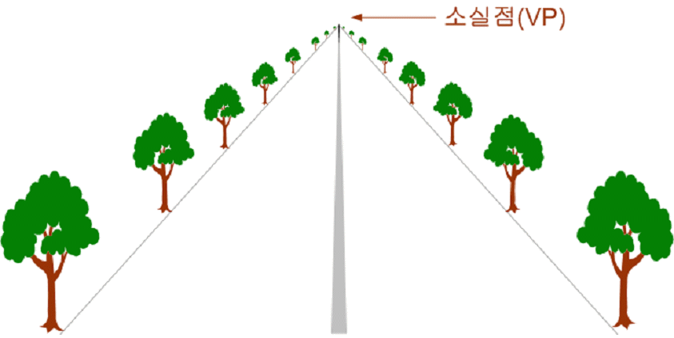
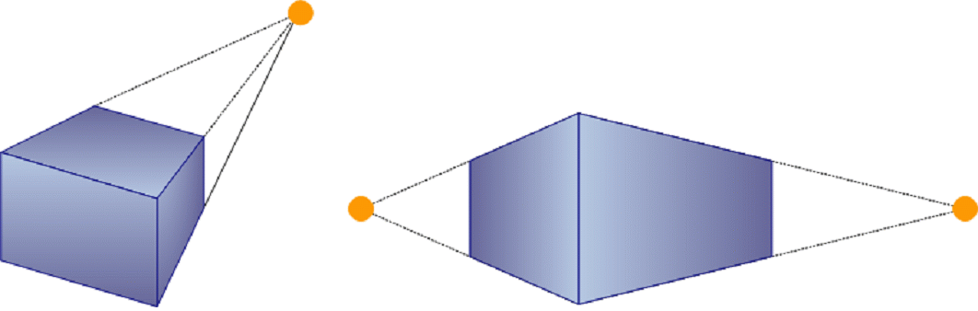
원근투상(Perspective Projection)
소실점(VP: Vanishing Point)
  원근투상 결과 평행선이 만나는 점(시점 높이)
  소실점의 수
    일점투상(One-point Projection), 이점투상(Two-point Projection), 삼점투상(Three-point Projection)
원근변환(Perspective Transformation)
  직선->직선, 평면->평면
  물체 정점간의 거리에 대한 축소율이 달라짐. (cf. 어파인 변환)
[그림 7-11] 소실점 [그림 7-12] 일점투상과 이점투상

Slide 10
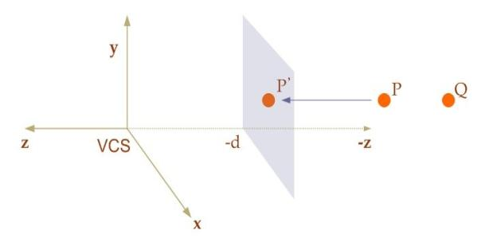
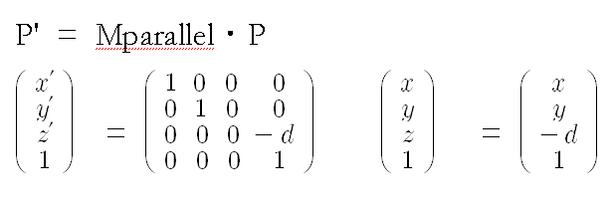
Section 02 지엘의 투상변환-지엘의 평행투상
투상: void glMatrixMode(GL_PROJECTION);
기본 평행투상
  모델 좌표, 전역 좌표, 시점 좌표 순서로 변환된 상태
  P, P'은 시점 좌표계 기준의 좌표. 거리 d에 무관하게 동일한 모습
  특이변환(Singular Transformation): 역변환이 없는 변환
    (x, y, z, 1)에서 (x, y)만 읽어내면 그것이 투상된 2차원 좌표
    깊이 정보를 활용하기 위해서 지엘은 이러한 변환을 가하지 않음
    투상결과 여전히 3차원 좌표가 유지.
[그림 7-13] 평행투상
(7.1) (7.2)

Slide 11
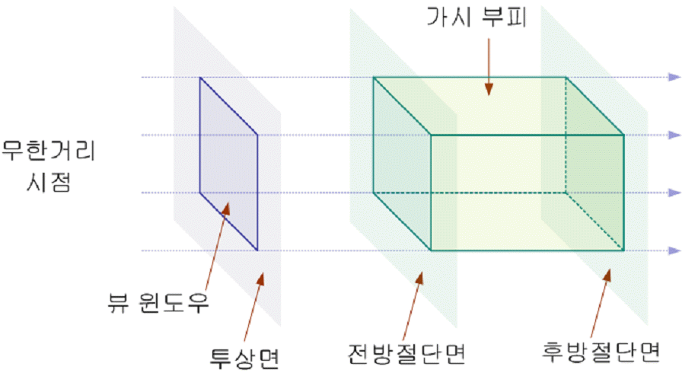
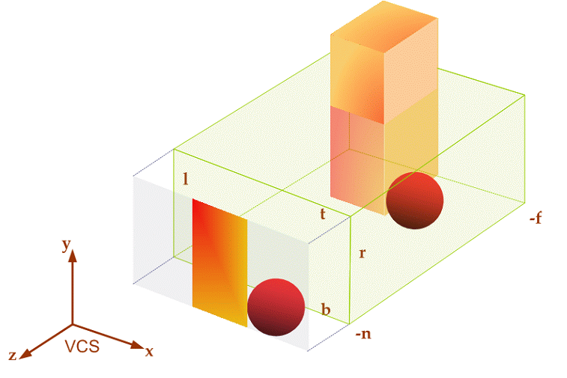
가시부피에 의한 평행투상
장면의 범위를 지정할 필요성: 가시부피(View Volume)
  전방 절단면(Near Clipping Plane, Near Plane, Front Plane, Hither)
  후방 절단면(Far Clipping Plane, Far Plane, Back Plane, Yon)
  glOrtho( left, right, bottom, top, near, far);
[그림 7-14] 평행투상의 가시부피 [그림 7-15] 절단

Slide 12
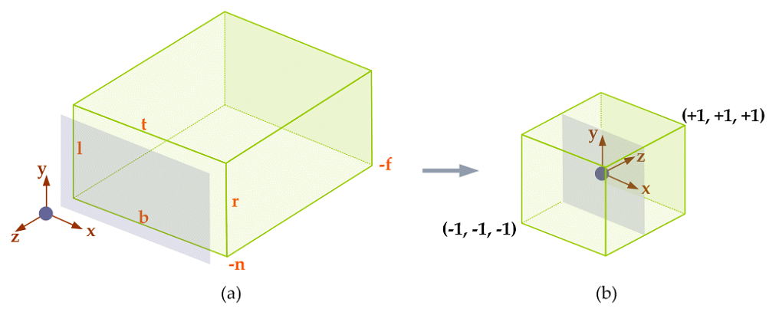
정규화 가시부피
정규화 가시부피(CVV: Canonical View Volume)
  가로, 세로, 높이가 2인 정육면체
  정규화 변환(Normalization Transformation)
이유
  평행투상, 원근투상을 동일한 모습의 정규화 가시부피로 변형
    동일 파이프라인 사용
  정육면체를 기준으로 하면 연산이 간단함.
  다양한 해상도의 화면 좌표계로 변환하기가 간단함.
[그림 7-16] 평행투상에서의 가시부피 정규화

Slide 13
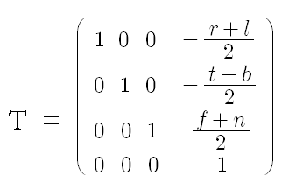
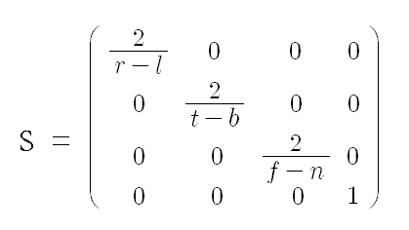
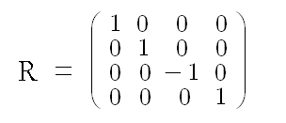

정규화 가시부피 변환
물체에 대한 이동, 크기조절, 반사변환으로 간주
Reflection: 정규화 가시부피는 왼손좌표계
결과적인 좌표계 = 절단 좌표계(CCS: Clip Coordinate System)
[그림 7-16] 평행투상에서의 가시부피 정규화
(7.7)

Slide 14
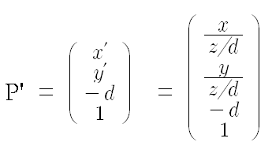
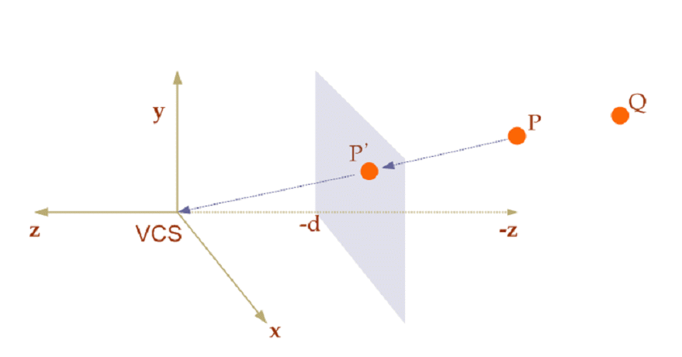
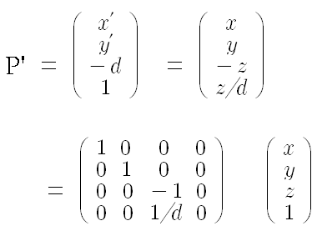
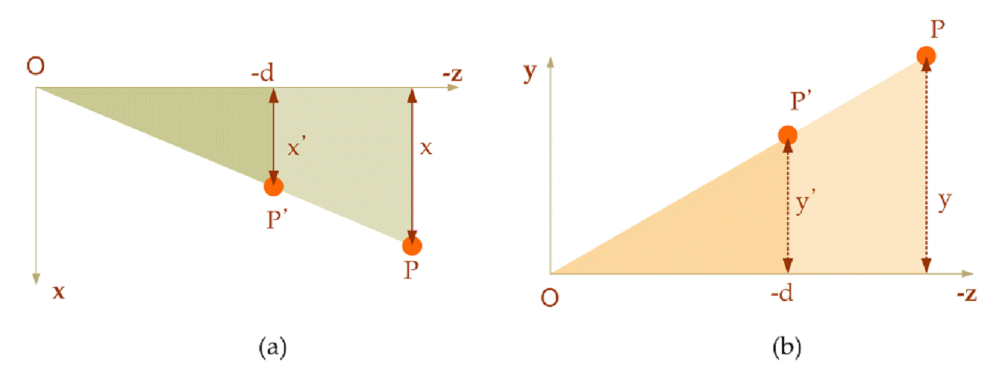
지엘의 원근투상
기본 원근 투상
  x' : (-d) = x : (-z), y' : (-d) = y : (-z)
[그림 7-17] 원근투상
(7.8) (7.9) (7.10)
[그림 7-18] 평면도와 측면도

Slide 15
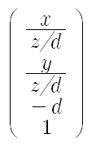

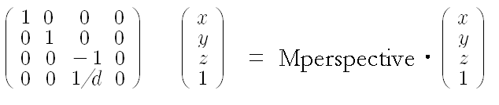
원근변환
원근분할(Perspective Division, Homogenization)
  동차좌표의 마지막 요소로 이전 요소를 나누는 작업
  절단이 동차좌표에서 이루어지기 때문에 절단 이후로 미루어 짐.
  →
원근변환
  어파인 변환이 아님: 마지막 행이 (0, 0, 0, 1)이 아님
  3차원 좌표관점: x' = x/(z/d): 비선형 변환
  4차원 동차좌표 관점: 선형변환

Slide 16
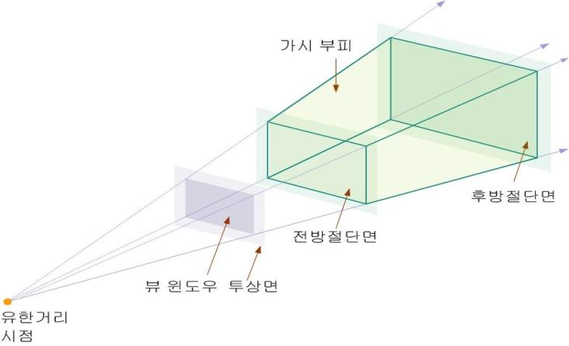
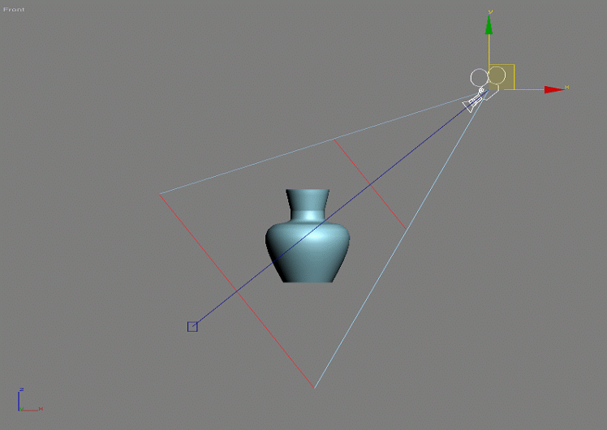
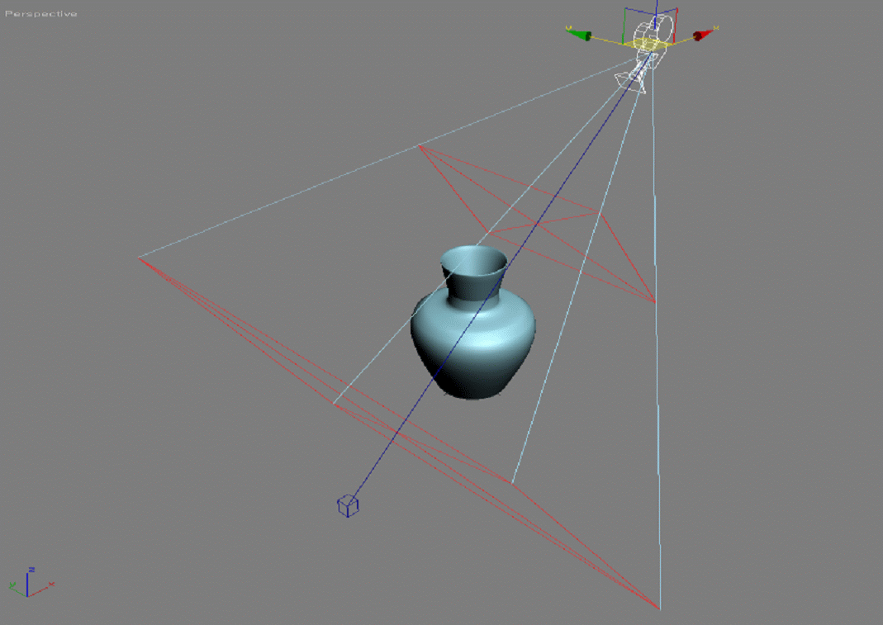
정규화 가시부피에 의한 원근투상
절단 사각뿔(Frustum) = 절두체
[그림 7-19] 원근투상의 가시부피
[그림 7-20] 가시부피 예시 I [그림 7-21] 가시부피 예시 II

Slide 17
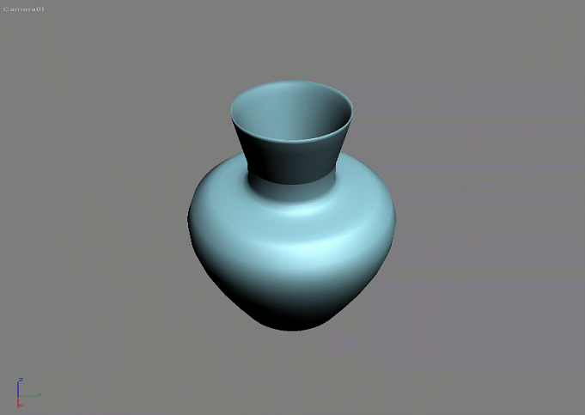
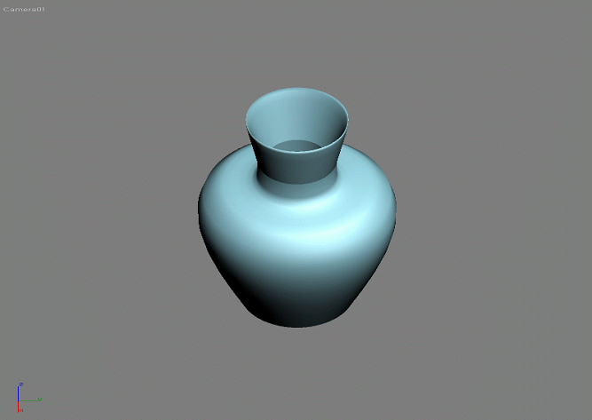
원근투상과 평행투상
[그림 7-22] 원근투상 결과 [그림 7-23] 평행투상 결과

Slide 18
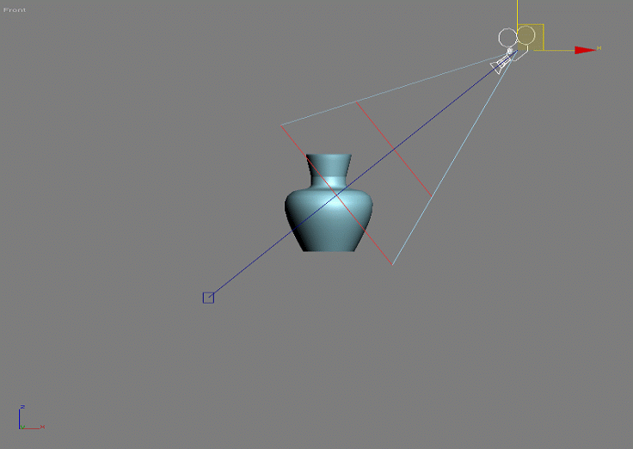
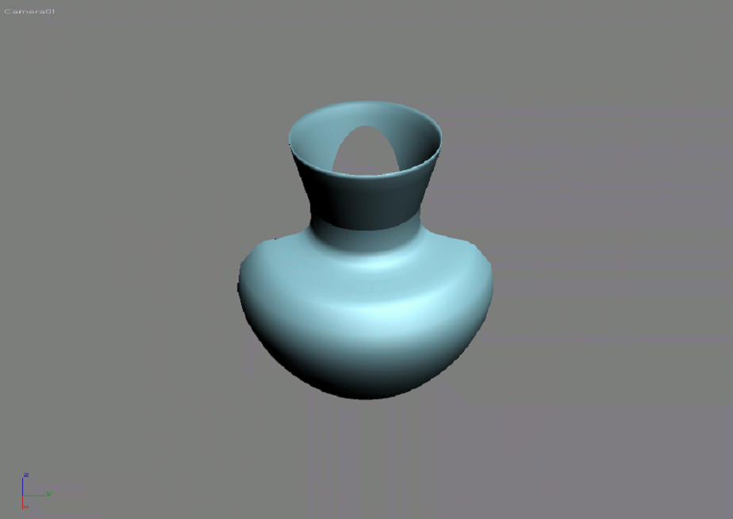
가시부피
가시부피 설정에 의한 절단
[그림 7-24] 가시부피 설정 [그림 7-25] 절단된 물체

Slide 19
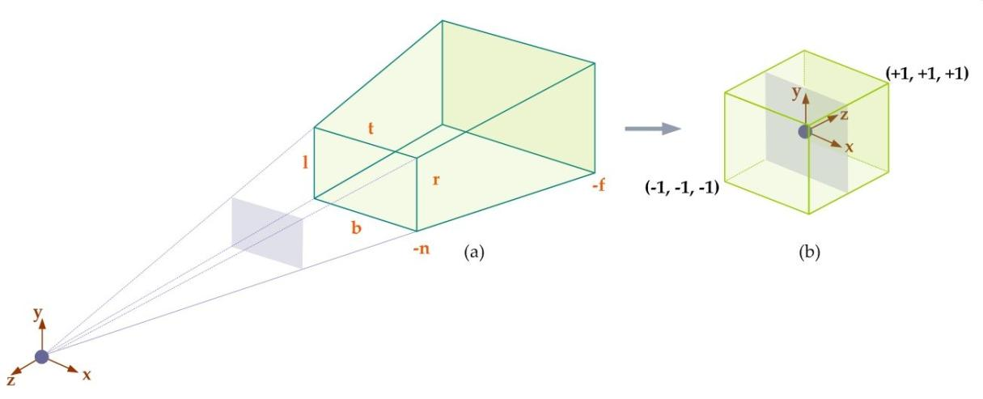
원근투상의 정규화 가시부피
[그림 7-26] 원근투상에서의 가시부피 정규화

Slide 20
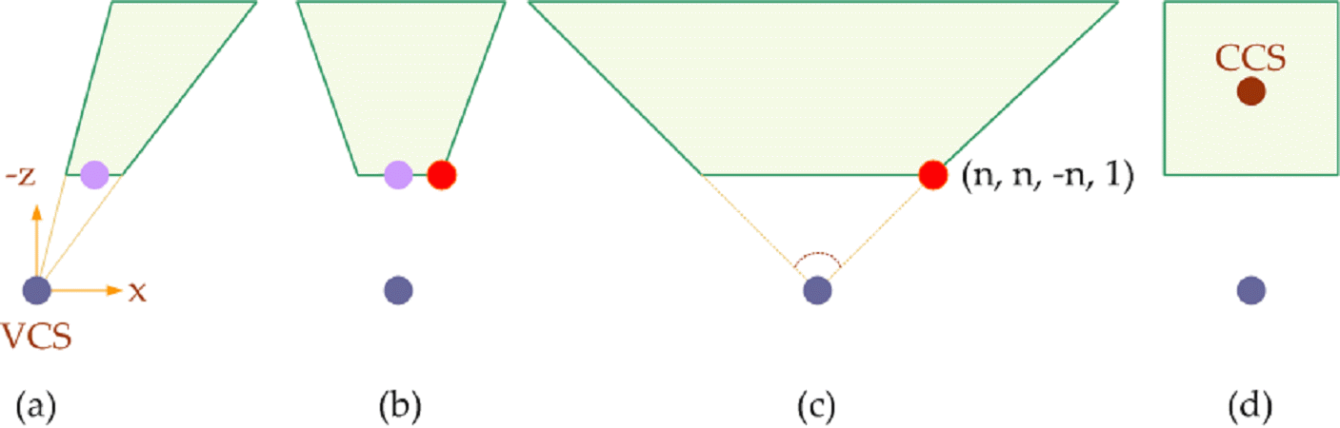
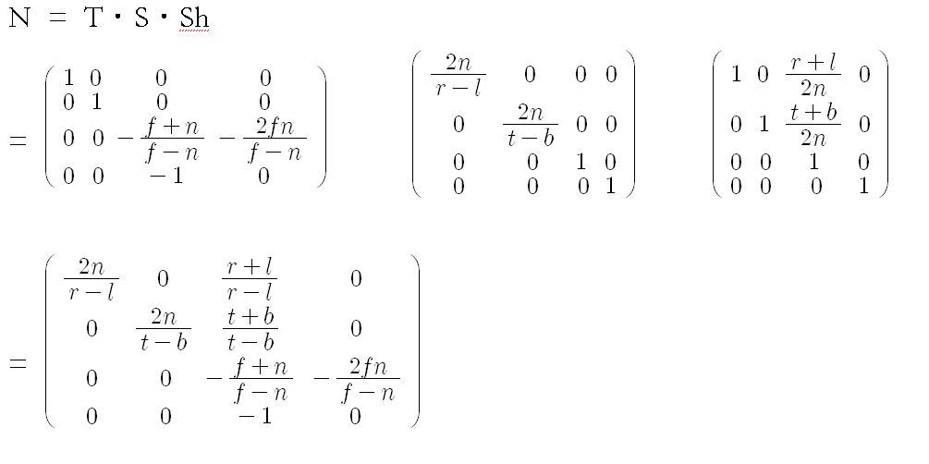
원근투상의 정규화 가시부피
일반적 형태의 가시부피: void glFrustum(GLdouble left, GLdouble right, GLdouble bottom, GLdouble top, GLdouble near, GLdouble far);
[그림 7-27] 정규화 변환
(7.15)

Slide 21
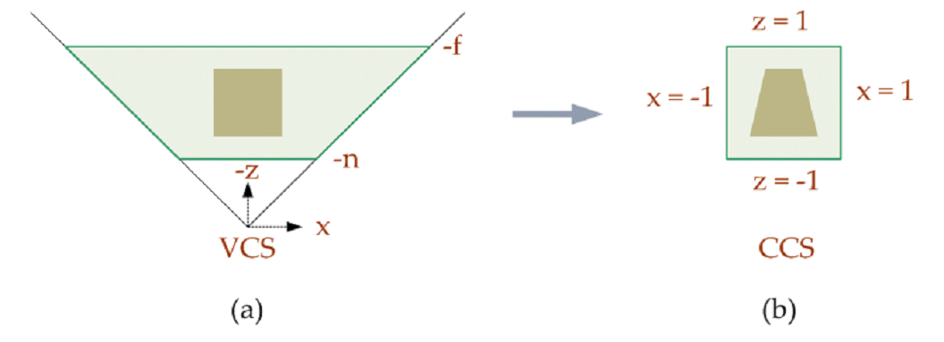
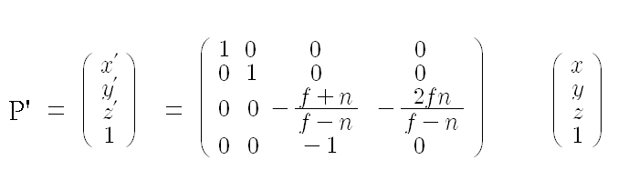
원근투상의 정규화 가시부피
전방 절단면에 비해 후방 절단면이 줄어듬.
  멀리 있는 것이 작게 보여야 함.
  T 행렬
    Z 값에 영향을 미침: 원래의 물체 정점의 깊이 z와 정규화 변환 후의 물체 정점의 깊이 z'의 관계
[그림 7-29] 정규화 변환 결과
(7.17)

Slide 22
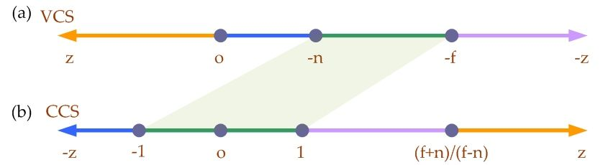
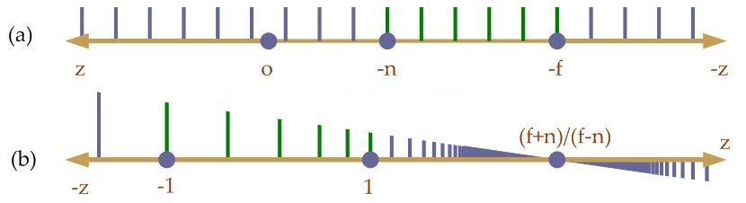
시점 좌표계에서 절단 좌표계로
높이: 멀어질수록 전봇대 높이가 낮아짐(원근변환)
[그림 7-30] 시점좌표계에서 절단좌표계로의 사상
[그림 7-31] 원근변환에 따른 간격 변화

Slide 23
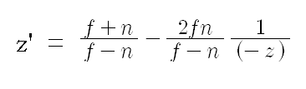
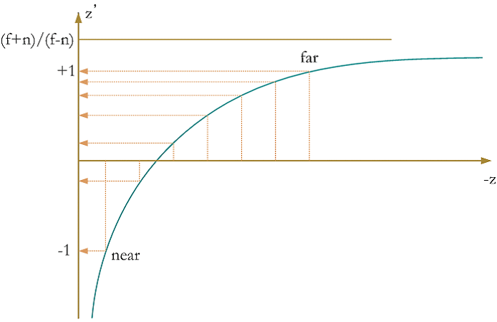
시점 좌표계에서 절단 좌표계로
간격:더욱 촘촘해 짐에 유의(비선형 변환)
  전방 절단면: 시점에서 멀리, 물체에 최대한 근접시켜 설정
    물체간격이 상대적으로 보존, 지-버퍼 처리에 유리
(7.19)
[그림 7-32] (18)식의 함수변화

Slide 24
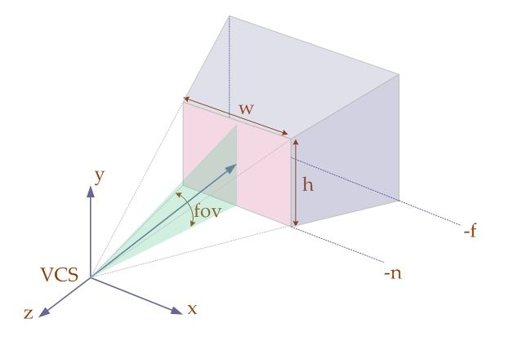
대칭적 원근투상
void gluPerspective(GLdouble fov, GLdouble aspect, GLdouble near, GLdouble far);
시야(FOV: Field of View):상하 y축 방향의 시야각(0 -180도)
X축 방향의 시야는 종횡비(Aspect Ratio)에 의해 결정됨(폭 / 높이)
[그림 7-34] 시야각

Slide 25
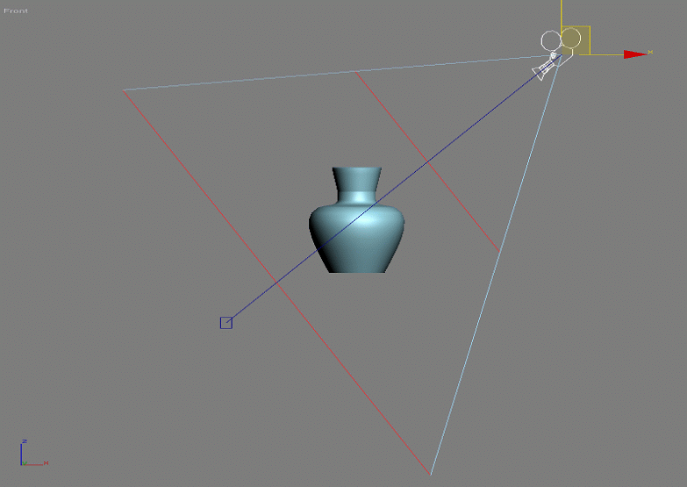
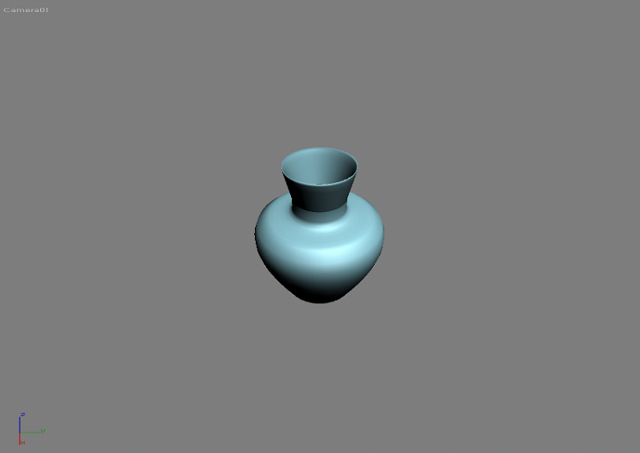
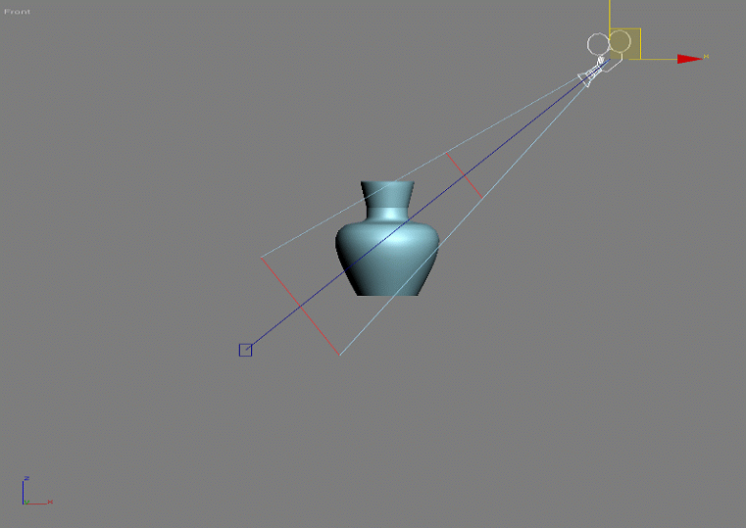
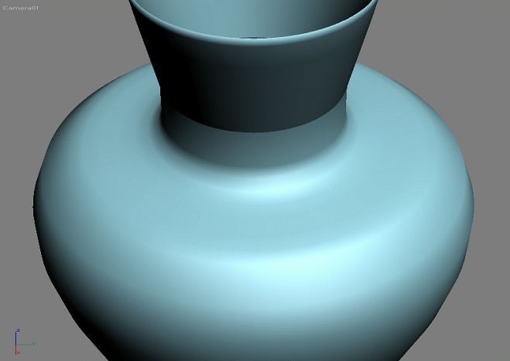
시야각과 카메라 렌즈
초점 거리 50mm 기준
  광각렌즈(Wide Angle Lens) : 50보다 작음
  망원렌즈(Telescope Lens) : 50보다 큼
  Ex. 20mm = 85도 시야각, 85mm = 24도 시야각
[그림 7-35/36] 20mm, 85도, 결과 I
[그림 7-37/37] 85mm, 24도, 결과 II

Slide 26
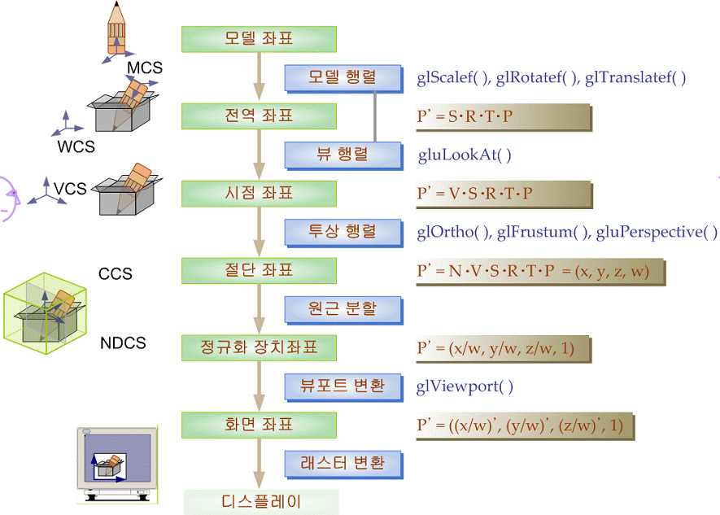
지엘 파이프라인
[그림 7-39] 지엘의 좌표변환 파이프라인

Slide 27
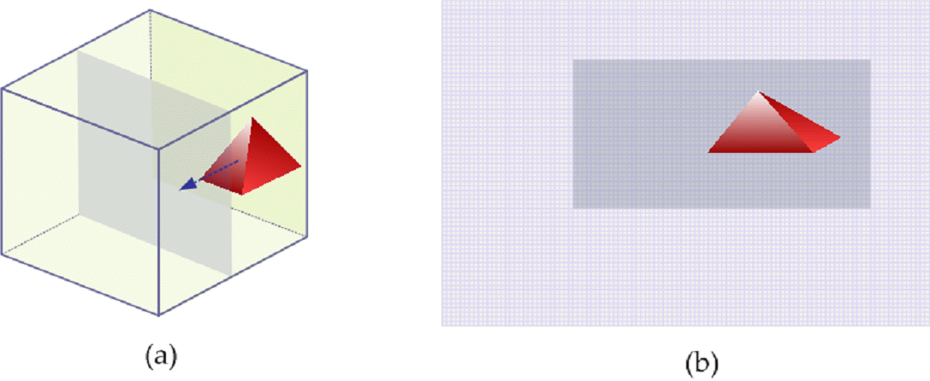
Section 03 지엘의 뷰포트 변환-뷰포트 변환
정규화 장치좌표계(NDCS: Normalized Device Coordinate System)
  절단 이후 원근분할에 의해 물체 정점을 3차원 좌표로 변환한 것
  (x', y', z', 1) = (x/w, y/w, z/w, 1)
뷰포트 변환(Viewport Transformation)
  정규화 장치좌표계에서 화면 좌표계로 가는 작업
  화면 좌표계(SCS: Screen Coordinate System), 뷰포트 좌표계(Viewport Coordinate System), 윈도우 좌표계(Window Coordinate System)
[그림 7-40] 뷰포트 변환

Slide 28
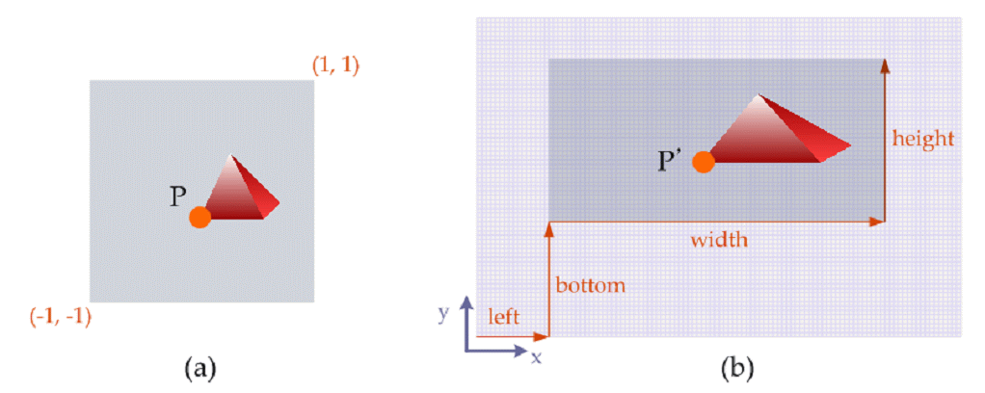
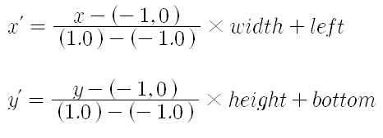

뷰포트 설정
void glViewport(GLint left, GLint bottom, GLsizei width, GLsizei height);
[그림 7-41] 뷰포트 설정
(7.22)
(7.23)
(7.24)

Slide 29

z 값의 재 정규화
정규화 가시부피에서의 z 값의 범위인 [-1, +1] 사이를 [0, 1] 사이로 사상
  정점 사이의 상대적인 깊이는 유지
  정규화 가시부피를 원점을 중심으로 해서 z축 방향으로 1/2 만큼 크기조절 변환을 가한 후, z 방향으로 1/2 만큼 이동
[그림 7-42] 재 정규화

Slide 30

가시부피와 뷰포트
[그림 7-43] 가시부피, 정규화 가시부피, 뷰포트의 관계

Slide 31
Thank you

